Slide 1
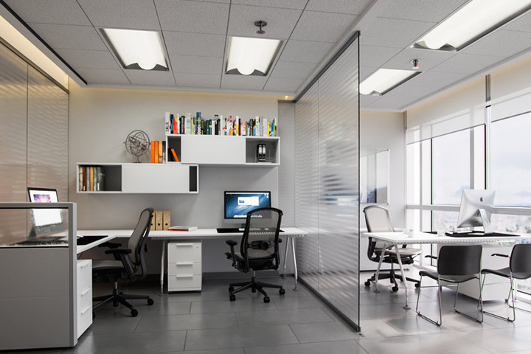

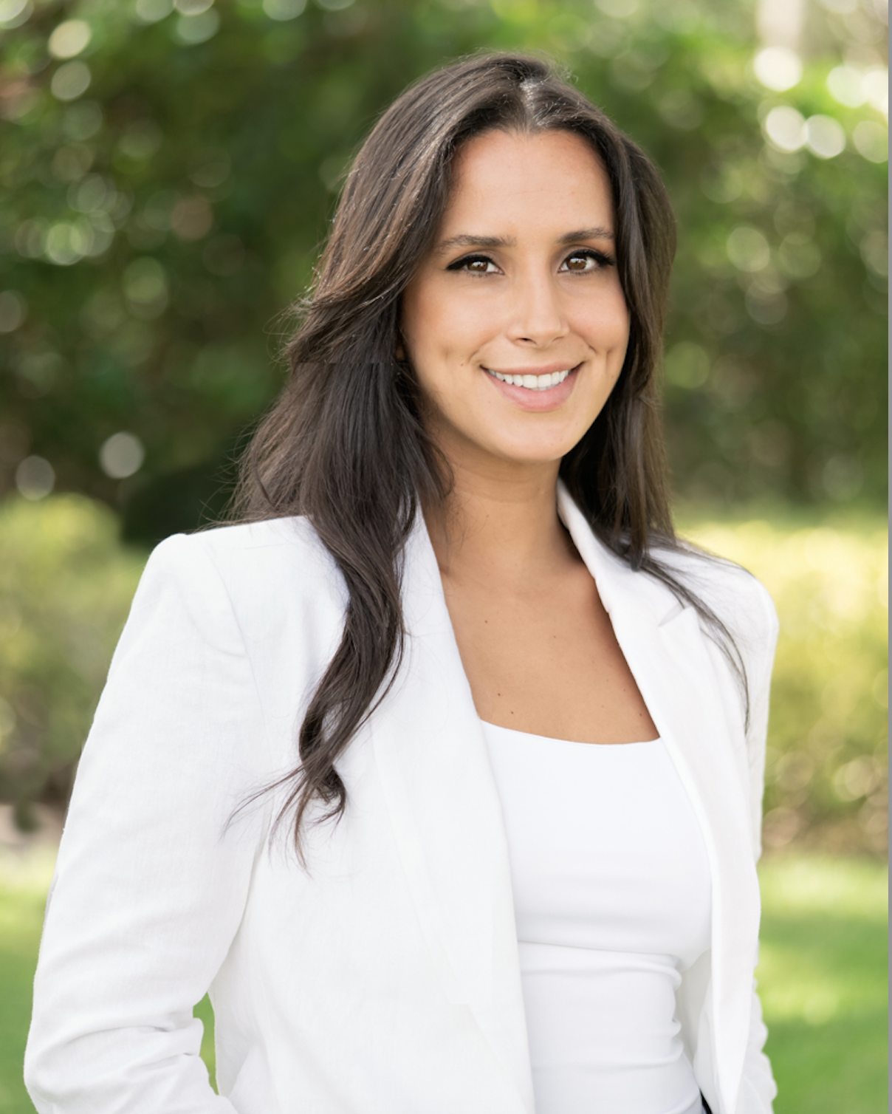

VENTA
DE OFICINA
BRT1234
32 Mts²
Alexa Moran
9551-0352 / 2270-7020
contacto@bienesraicestrebol.hn
BienesRaicesTrebol.hn
$ 61,900

